Slide 1
DevOps.
III - IV. Óra

Slide 2
Linux operációs rendszer telepítése – Windows környezet mellé
Az előző órán láthattuk, hogy számos eltáró Linux disztribúció létezik
  A különféle disztribúciók bizonyos pontokban eltérnek egymástól
  Ezek közül a legtöbb disztribúció ingyenesen elérhető
A tanórákon a továbbiakban az Ubuntu operációs rendszert fogjuk használni.
A telepítéshez szükséges képfájl az ubuntu.com/donwload/desktop weboldalon érhető el
Mindig válasszuk a legfrisebb, LTS (Long Term Support) névvel ellátott verziót!
  Az LTS verziók támogatása hosszútávon (kb. 5 év) biztosított

Slide 3
Linux operációs rendszer telepítése
Az Ubuntu felhasználóbarát szolgáltatásokat nyújt:
  Grafikus felület, amely biztosítja a könnyű, parancssor nélküli használatot
  Előretelepített szoftverek: Ingyenesen elérhető szoftvercsomagokkal támogatja a hatékony és gyors munkavégzést (Pl.: LibreOffice, Firefox)
  Közösségi támogatás: Aktív közösségek és gyártócég általi támogatás
Rendszerkövetelmények az Ubuntu op. Rendszer számára:
  Az alábbi linken: Link
  Az alapértelmezett letöltés az oldalon a 64-bites verziót tölti le a rendszerből
    64-bites változat legalább 4Gb RAM megléte mellett ajánlott
  Tárhely: Minimum 25 Gb, de inkább 50 Gb, a későbbi alkalmazások telepítése végett

Slide 4
Linux operációs rendszer telepítése
Az Ubuntu telepítésére alkalmas képfájl letöltése Telepítési Médiát kell készíteni, amely lehet:
  USB pendrive (Minimum 8Gb-os) – A továbbiakban ezt fogjuk megnézni
  DVD (4,7 Gb / lemez) – Nem ajánlott, tekintve, hogy a mai Ubuntu verziók már 1 lemezre fel sem férnek
A pendrive alapú telepítéshez szükségünk van egy másik, ingyenesen elérhető programra is: Rufus (https://rufus.ie/hu/)

Slide 5
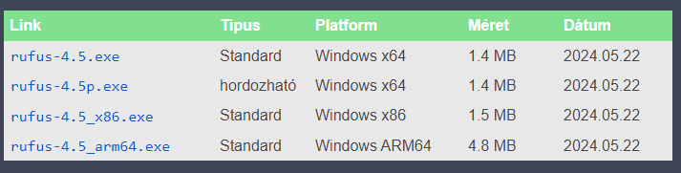
Linux operációs rendszer telepítése
Az oldalon görgetve a Letöltés menüpont alatt megtalálható több verzió is:
  Windows környezet esetén a .exe kiterjesztésű fájlokból válogathatunk, azok közül is az x64-es változatot válasszuk
  Típus alapján elérhető Standard (ami telepítést is igényel), és hordozható (amit nem kell telepíteni). Bármelyik szabadon választható.
Forrás

Slide 6
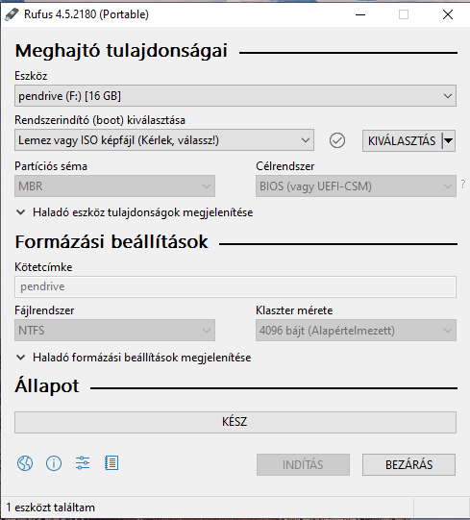
Linux operációs rendszer telepítése
A Rufuson belül az „Eszköz” listánál automatikusan kiválasztásra kerül a számítógéphez csatlakoztatott pendrive
  Több csatlakoztatott pendrive esetén a listában lehet váltani azok között

Slide 7
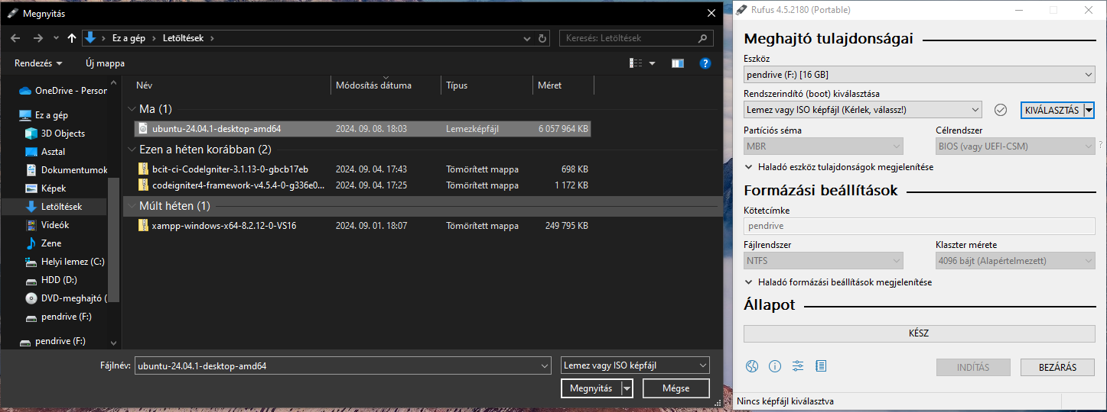
Linux operációs rendszer telepítése
A „KIVÁLASZTÁS” gombra kattintve válasszuk ki a letöltött képfájlt, majd „megnyitás” gomb

Slide 8
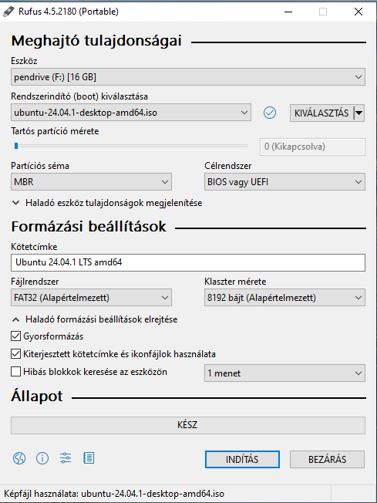
Linux operációs rendszer telepítése
Ezután automatikusan beállításra kerülnek a további panelek, egyedül az haladó beállítások alatt kell ellenőrizni, hogy a „Gyorsformázás” be legyen kapcsolva
  FIGYELEM!
    Az indítás gombra kattintva a pendrive minden korábbi tartalma törlésre kerül!

Slide 9
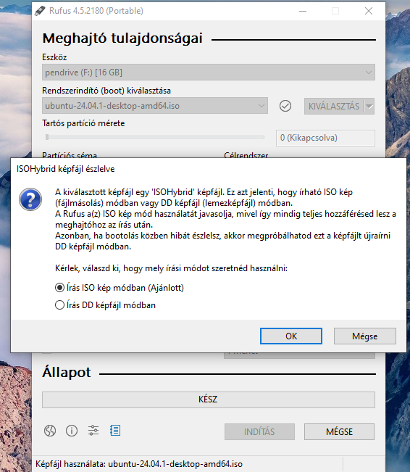
Linux operációs rendszer telepítése
Az esetlegesen felugró ablakban válasszuk az „Ajánlott” opciót majd nyomjuk meg az „OK” gombot
Ezután megkezdődik a pendrive formázása és az telepítési média létrehozása!

Slide 10
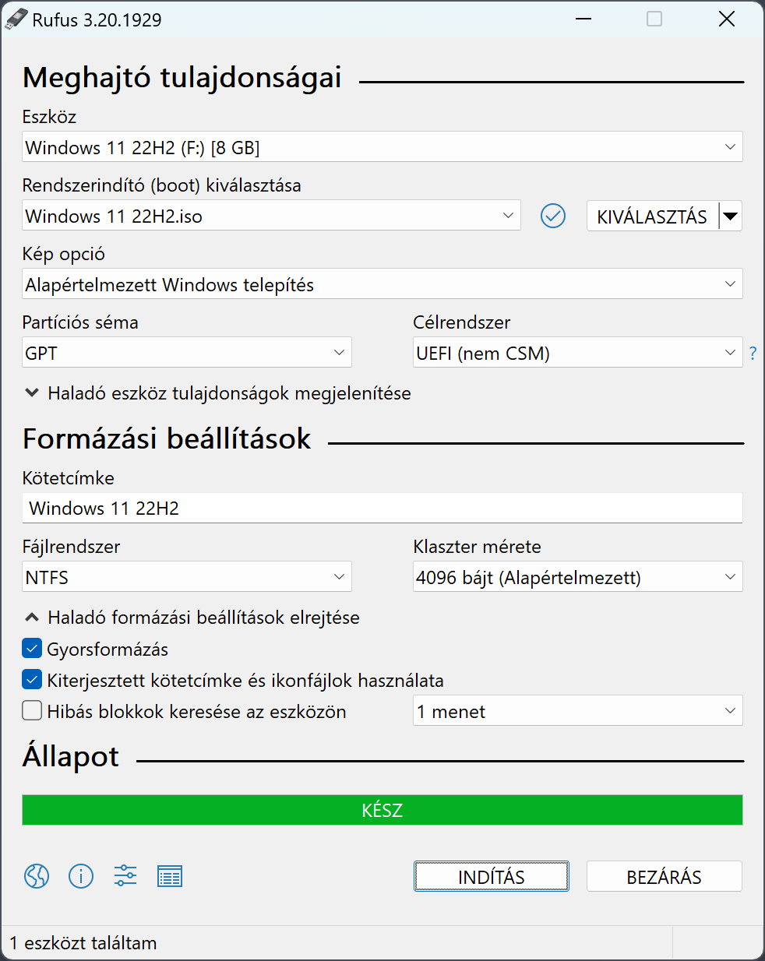
Linux operációs rendszer telepítése
A „KÉSZ” állapot jelzi, hogy a folyamat véget ért

Slide 11
Linux operációs rendszer telepítése
FIGYELEM!
  Ha valaki kevésbé járatos az Op. Rendszerek telepítésében, készítsen biztonsági mentést a fontos adatairól egy külső meghajtóra!
  A telepítési folyamat során a háttértár használatba lesz véve, egy-egy művelet nem megfelelő elvégzése akár az merevlemez teljes törlésével járhat!

Slide 12
Linux operációs rendszer telepítése
Az azonnali telepítéshez indítsuk újra a számítógépet
Az újraindulást követően, a BIOSba való lépés lehetősége nyílik meg
  Itt lépjünk be a BIOSba (Általában F2 vagy Esc gomb), és ott a „Boot menu” opción belül állítsuk át a bootolás sorrendjét úgy, hogy a Pendrive legyen az elsődleges
  Ha van rá lehetőség, használható az azonnali Boot menu (Általában: F8 gomb)
  Mivel a BIOS/Boot menü alaplapi gyártótól és BIOS verziótól függően eltérhet, így a mellékelt képek csak szemléltető jellegűek

Slide 13
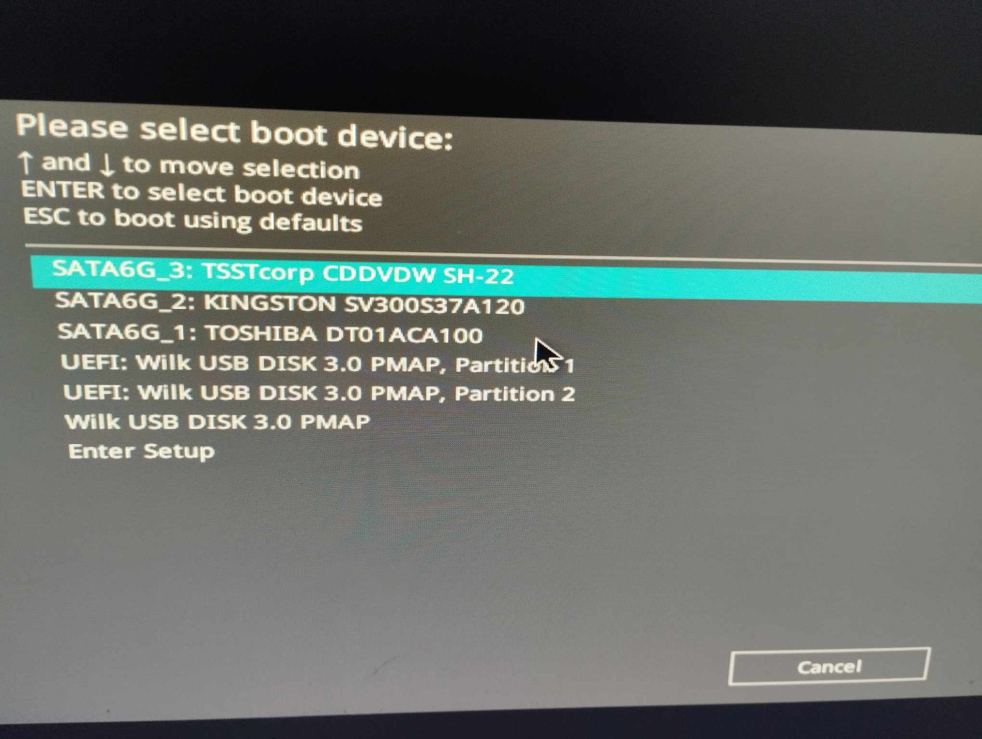
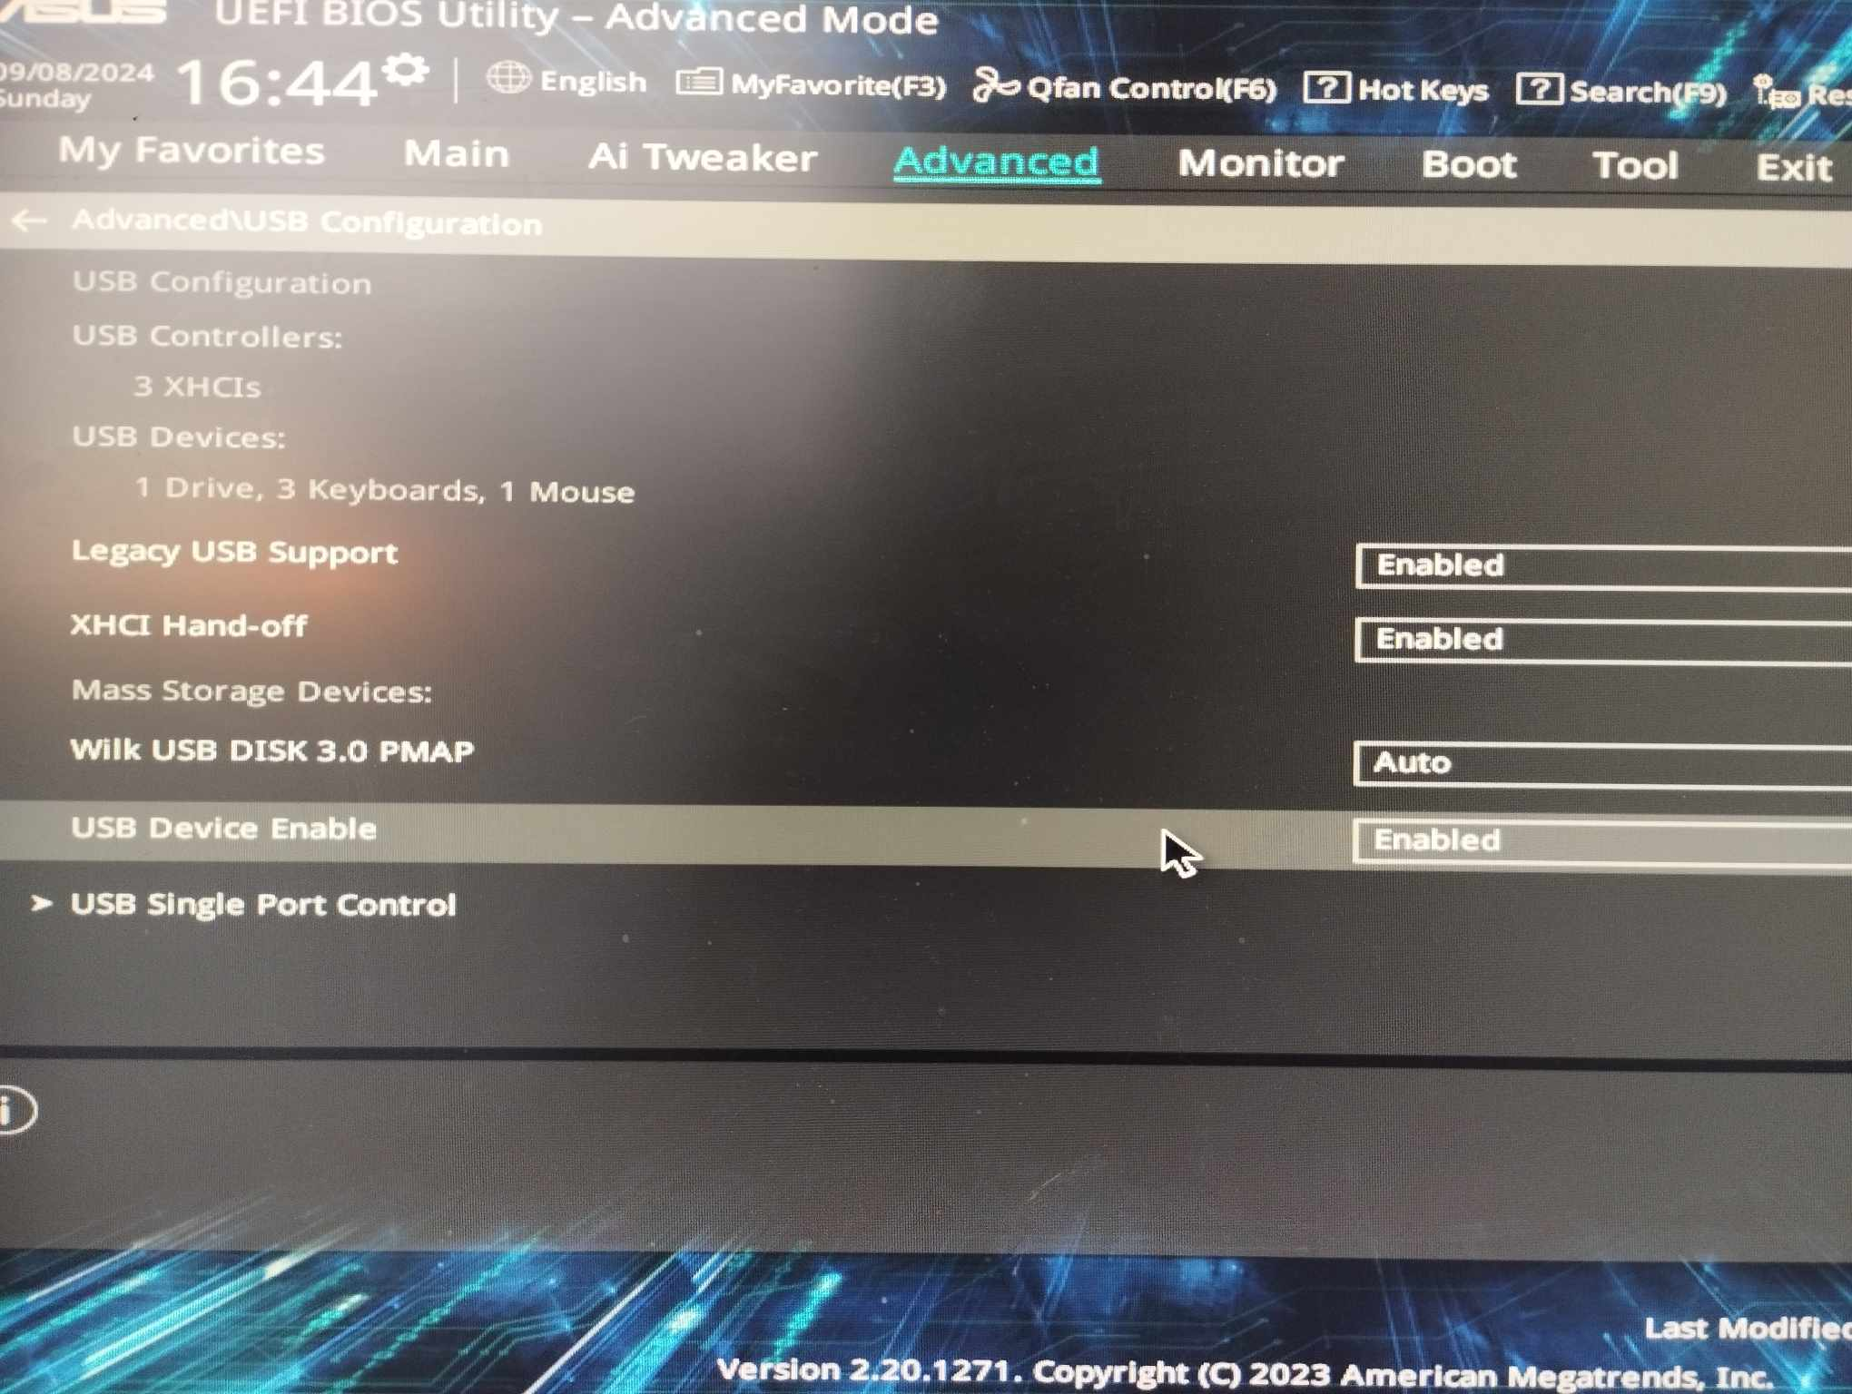
Linux operációs rendszer telepítése
Első kép: Boot menü, válasszuk ki a pendriveot (Nálam Wilk USB Disk)
Ha nem lenne engedélezve a BIOSban az USB eszközhasználat, engedélyezzük

Slide 14
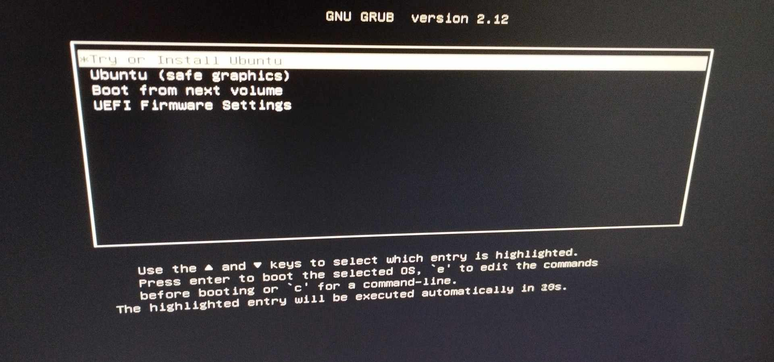
Linux operációs rendszer telepítése - Live disztribúció
Live disztribúció: Az adott disztribúciót telepítés előtt ki lehet próbálni úgy, hogy nem kell feltelepíteni a rendszert
  Az Ubuntu is pontosan ilyen, válasszuk a „Try and install Ubuntu”-t

Slide 15
Linux operációs rendszer telepítése – Live disztribúció
Miért hasznos a Live disztribúció?
  Szoftverek és környezet megismerése
  Hardverkompatibilitás és rendszerteljesítmény ellenőrizhető
Live mód közben minden adat a RAM-ban tárolódik, amelynek tartalma a gép újraindítása után elvész, így dolgozni Live módban nem ajánlott, mert a mentett fájlok is törlésre kerülnek
Live módból indítható el az Ubuntu telepítése is

Slide 16
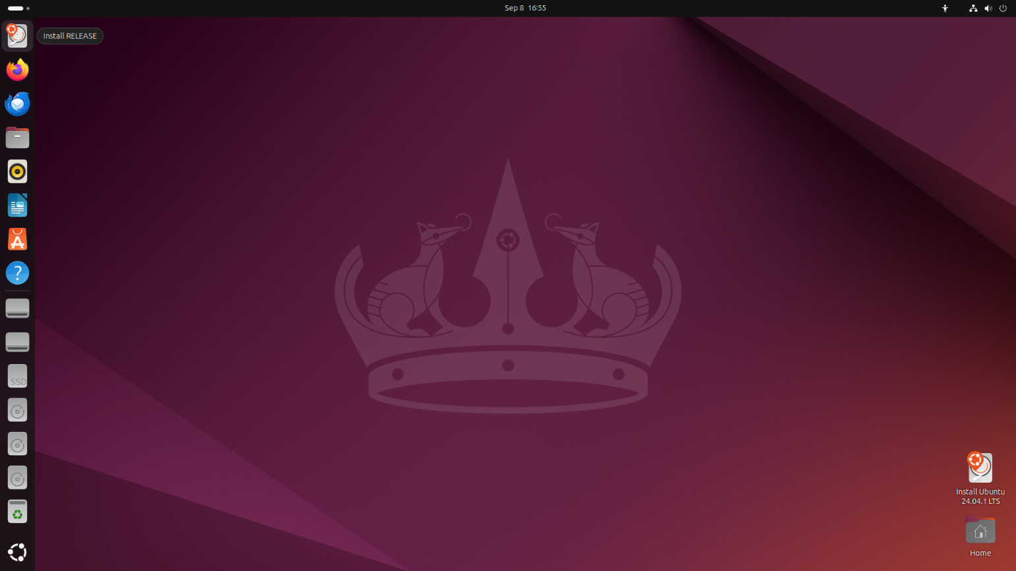
Linux operációs rendszer telepítése
Elindítva a Live módot az alábbi képernyővel találkozhatunk, ahol a bal felső sarokban kell az „Install Release”-re kattintani

Slide 17
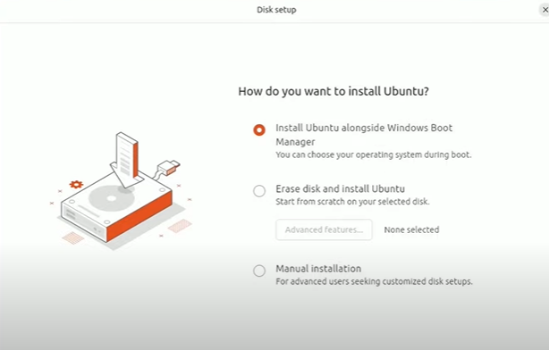
Linux operációs rendszer telepítése
A telepítés megkezdésénél a „Magyar” nyelv is választható, így a továbbiakban a program jelentős része magyar leírást ad.
A telepítés néhány kérdésesebb lépése:
„Type of Installation”:
  Válasszuk az „Interactive Installation”
„How do you want to install Ubuntu”:
  Windows mellé telepítsük, erre van külön
  opció (Ekkor gépindításkor választható lesz
  az op. rendszer)
„Install recommended proprietary software?”
  Ajánlott mindkettőt bepipálni

Slide 18
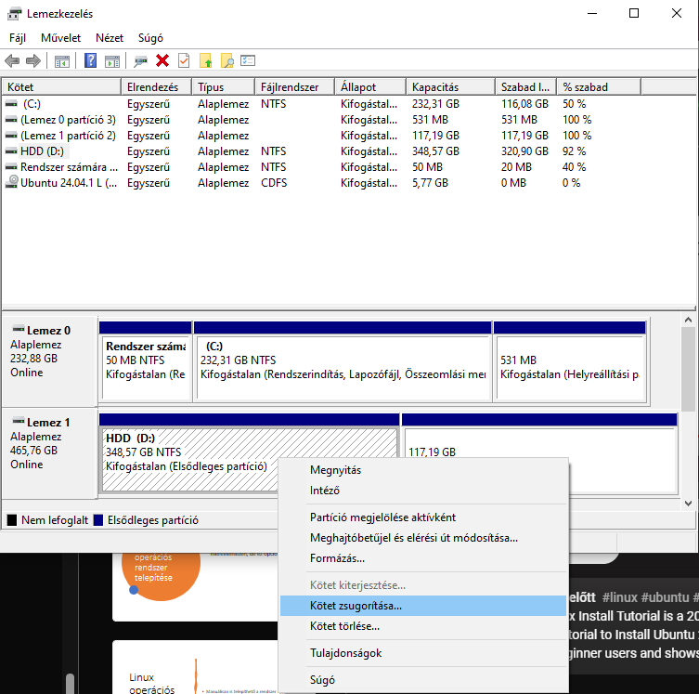
Linux operációs rendszer telepítése
Manuálisan is telepíthető a rendszer egy adott partícióra, ha létrehozunk neki külön partíciót a merevlemezen, de ez opcionális!
  Ha ilyet szeretnénk, akkor érdemes még telepítés előtt Windows op. Rendszerben a Lemezkezelőben egy külön kötetet létrehozni (akár a meglévő zsugorításával), kb. 50Gb tárhellyel az Ubuntu számára
  Ezzel csak tapasztaltabb felhasználók próbálkozzanak!

Slide 19
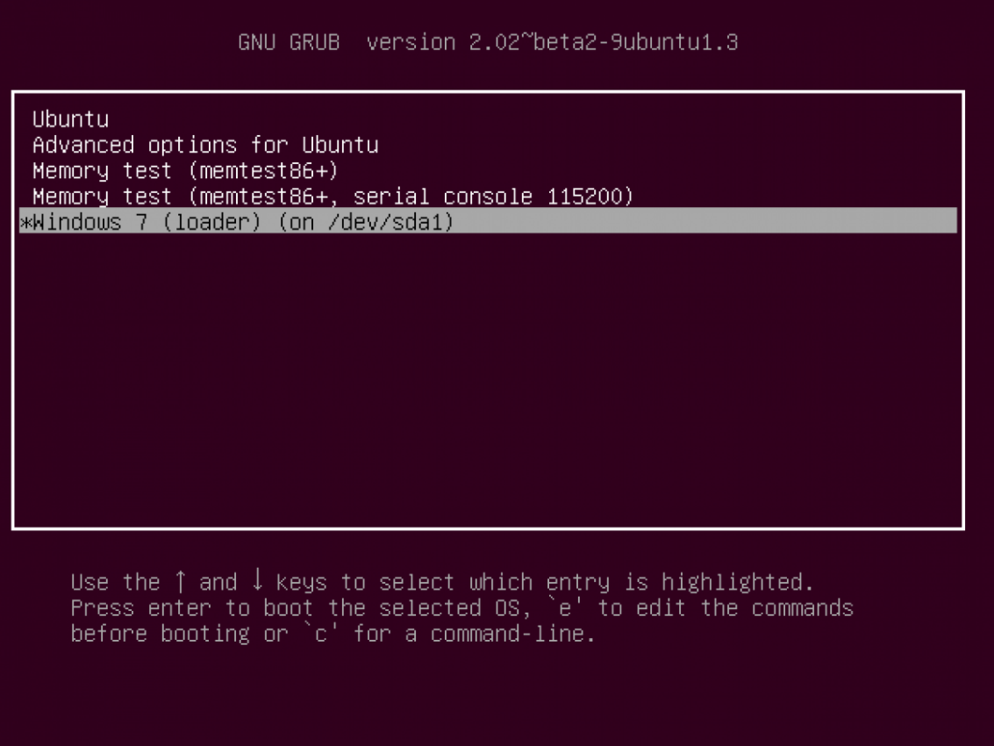
Linux operációs rendszer telepítése
A telepítést befejezve, a gépet kikapcsolva a pendrive eltávolítható, későbbi használatra formázható is, hogy ismét üres legyen a pendrive.
A számítógépet bekapcsolva az alábbi menü fogad, ha a telepítés sikeres volt:
  Itt kiválasztható, hogy mely
  operációs rendszert szeretnénk indítani

Slide 20
Linux operációs rendszer – Virtual Machine (Virtuális Gép)
Jelentése: Szoftveresen létrehozott számítógép, szabadon választott saját operációs rendszerrel.
A létrehozáshoz egy virtualizációs program szükséges a gazdagépen! (Pl.: Virtual Box)
Gazdagép: Az a számítógép, amelyen virtualizációs programmal létrehozunk egy virtuális gépet.
Virtualizációs szoftverek előnyei:
  Az virtualizált op. Rendszer pontosan úgy működik, mintha valós hardveren, közvetlenül futna
  Nem szükséges új partíciót létrehozni a merevlemezen egy másik operációs rendszer számára
  Könnyedén lehet váltani különböző op. rendszerek között
  Op. rendszer kipróbálásra ad lehetőséget
  A fő rendszertől elszeparált (izolált) környezetben lehet programokat futtatni
Virtualizációs szoftverek hátrányai:
  Erőforrásigényes (A virtuális gép a gazdagép erőforrásait használja)
  Hardverkompatibilitási problémák merülhetnek fel (Pl.: Hangdriver problémák)

Slide 21
Linux operációs rendszer – Virtual Box
Segítségével virtuális gépeket tudunk létrehozni a gazdagépen
A Virtual Box egy ingyenes, nyílt forráskódú szoftver
  Részben magyar nyelvű alkalmazás
Telepítése:
  Töltsük le az alábbi oldalról: https://www.virtualbox.org/
  Ha még eddig nem tettük, töltsük le az Ubuntu képfájlt az ubuntu.com/donwload/desktop weboldalról
  A Virtual Box .exe fájlt letöltve indítható a telepítés, ahol meg kell adni a telepítési útvonalat
  „Missing Dependencies” esetén engedélyezzük, hogy telepítse a hiányzó függőségeket is

Slide 22
Linux operációs rendszer – Virtualizáció letiltve
Bizonyos alaplapok a BIOS beállításain belül automatikusan letiltják a virtualizációt.
  Ez a funkció alaplaponként eltérő, hogy elérhető-e, be van-e kapcsolva, stb
  Érdemes megnézni, nincs-e alapértelmezetten bekapcsolva, ha van ilyen funkció
  Gyakori elnevezése a funkciónak a BIOSban: Virtualization Technology

Slide 23
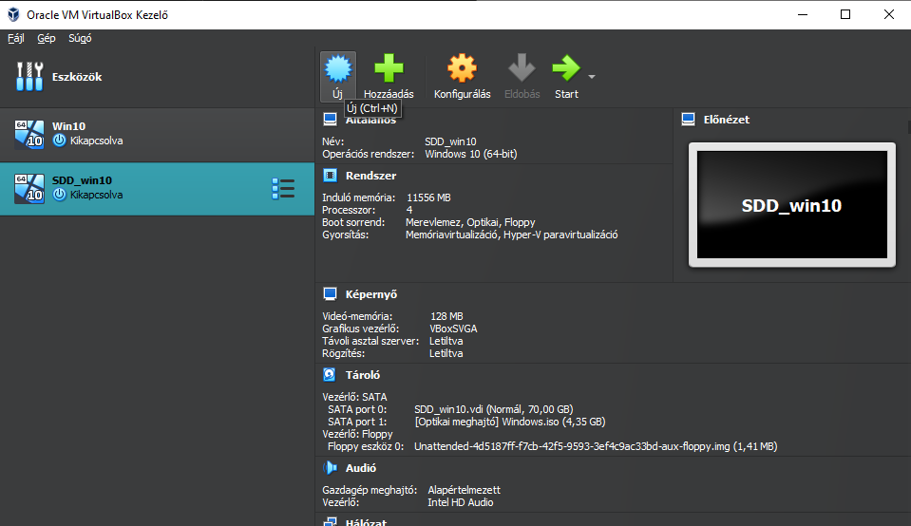
Linux operációs rendszer – Virtual Box beeállítása
A program indítása után kattintsunk az „Új” gombra

Slide 24
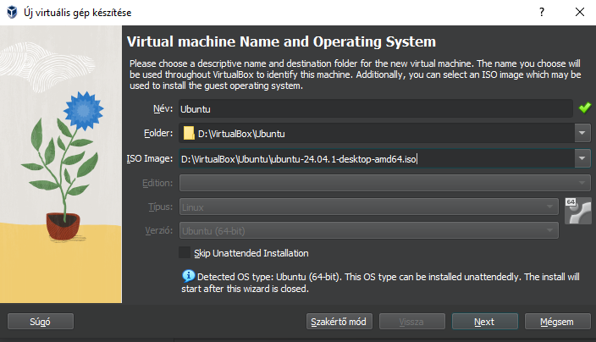
Linux operációs rendszer – Virtual Boksz beállítása
Meg kell adni egy nevet, amivel azonosítjuk a virtuális gépet, egy útvonalat, ahová létrehozza a virtuális gépet, továbbá azt a képfájlt (ISO), amelyet letöltöttünk az Ubuntu hivatalos oldaláról

Slide 25
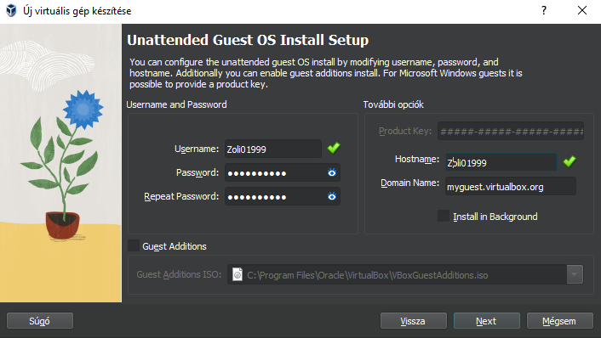
Linux operációs rendszer – Virtual Box beállítása
Normál telepítéskor az Ubuntu elkér felhasználó fiók információkat
  Ezeket most, a virtuális gép létrehozásakor előre meg lehet adni, hogy automatikusan beállításra kerüljenek (bár nekem végül nem állította be automatikusan)

Slide 26
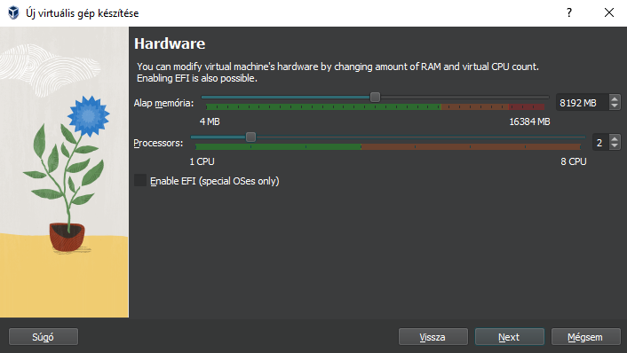
Linux operációs rendszer – Virtual Box beállítása
Be kell állítani, hogy a gazdagép mennyi erőforrást adjon a virtuális gép számára
  Rendelkezésre álló erőforrásonként eltérőek lehetnek ezek az értékek

Slide 27
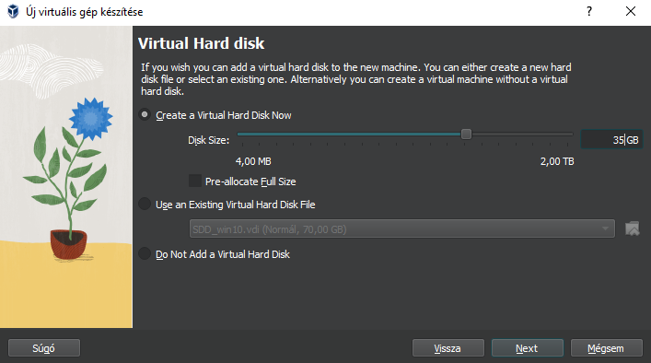
Linux operációs rendszer – Virtual Box beállítása
Virtuális gép által használt háttértár méretének megadása
  Ideális méret jelen esetben kb. 30 Gb
  Összegzés után kattintsunk a „Befejezés” gombra

Slide 28
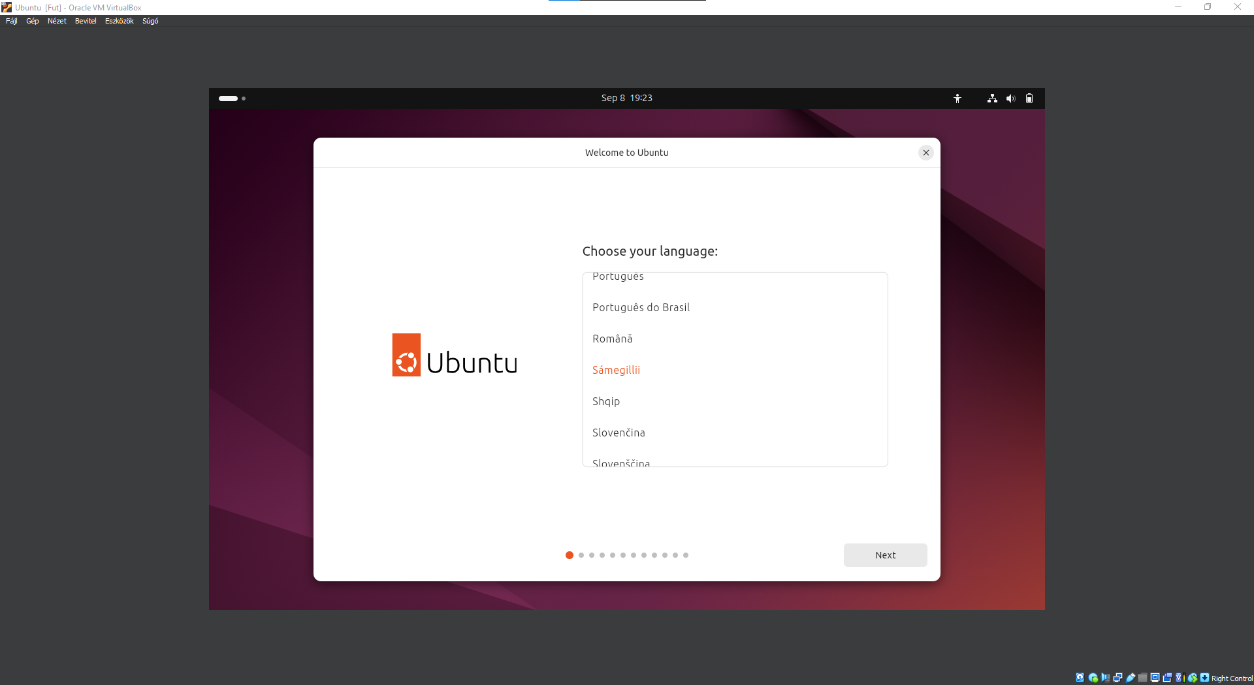
Linux operációs rendszer – Virtual Box beállítása
Ezután a virtuális gépen a korábbiakban látott módon telepíteni kell az Ubuntu operációs rendszert

Slide 29
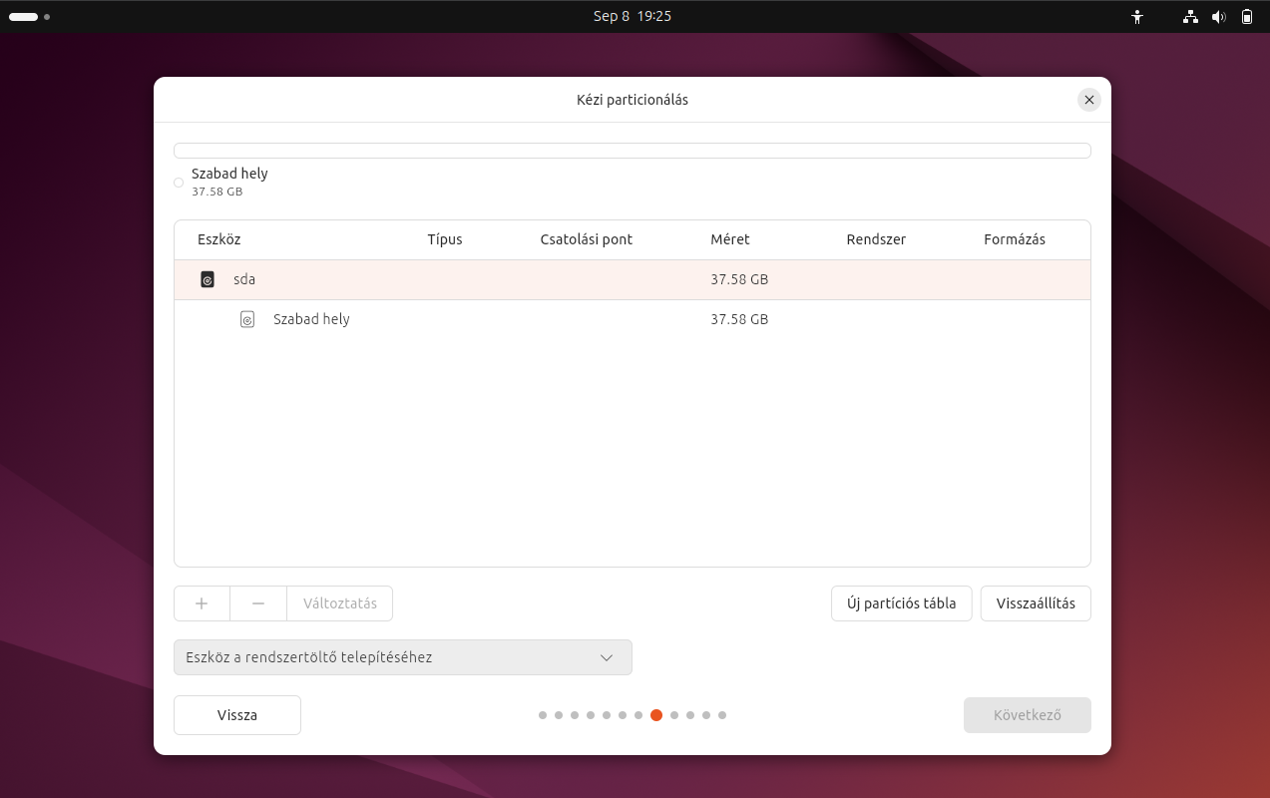
Linux operációs rendszer – Virtual Box beállítása
Mivel a virtuális gép izolálva (elszeparálva) van a gazdagéptől és annak hardverétől, így valóban csak az előre meghatározott háttértár és annak mérete áll rendelkezésre a telepítéshez

Slide 30
Linux történelem videó
Videóban is bemutatva a múltheti óra tananyaga: Link

